Slide 1
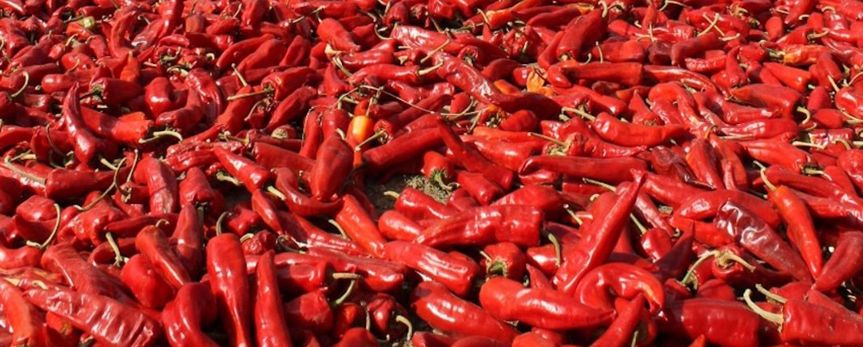
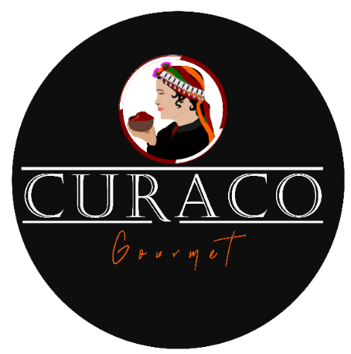
Misawün mapuche y su importancia en el resguardo de la herencia cultural agroalimentaria mapuche:
MERKEN
Expone:
Ginette Rivera Tralma
Productora Curaco Gourmet

Slide 2
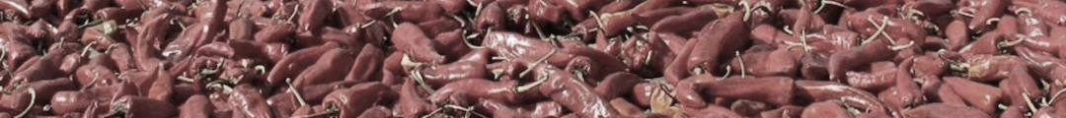

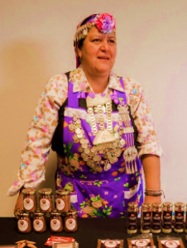
Presentación/Problema Base
El escaso resguardo de Herencia Cultural Alimentaria Mapuche nos motiva a diseñar estrategias de conservación
Migración campo ciudad
Racismo y discriminación
Brechas sociales
Escaso traspaso del kimün
Se debe a algunas situaciones:

Slide 3
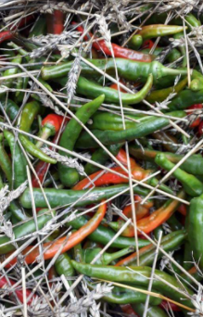
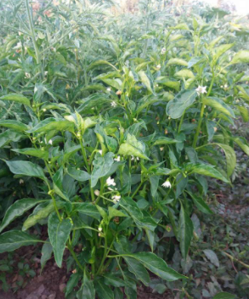
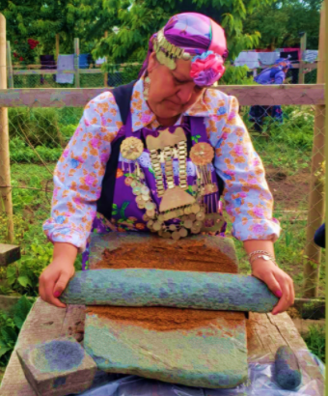
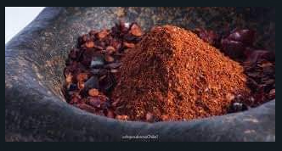
Herencia Cultural
Mi trabajo de resguardo desde el merkén
Procesos y recuerdos
Elaboración
Cultivos
Exclusividad
Usos en la cocina
Proceso con +300 años
Ají en planta
Ají secando
Ají merkén

Slide 4
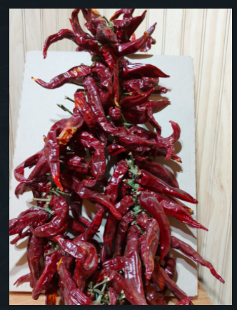
Herencia Cultural
EL MERKEN: Condimento y alimento del pueblo Mapuche
Proceso productivo:
Cultivo, cosecha, secado, ahumado y molido
Almacenamiento

Slide 5
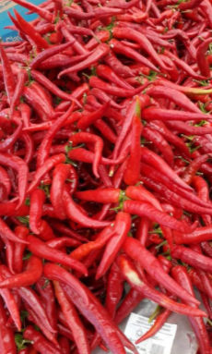
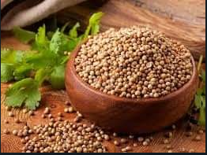
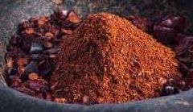
Herencia Cultural
Merkén: Propiedades y complementos
Propiedades Nutricionales
Connotación medicinal en la Cultura Mapuche
Relevancia de la Mujer

Slide 6
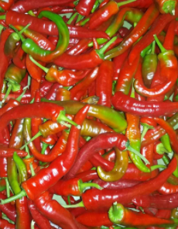
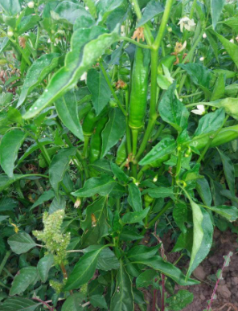
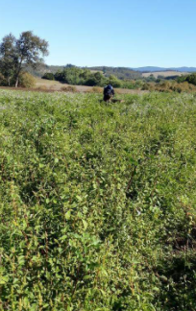
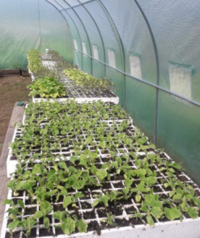
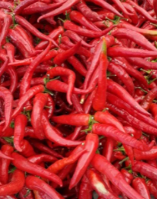
Aspectos Técnicos y Productivos
Espiritualidad en los cultivos y procesos agrícolas
Procesos productivos de las materias primas (tecnología ancestral)
Conservación de los procesos originales de elaboración
Variedad de ají
Microclima del territorio
Almacenamiento

Slide 7
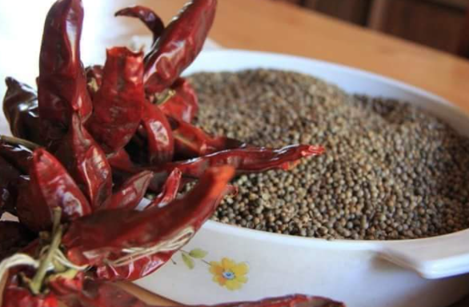
Aspectos Técnicos y Productivos
Diferenciación del merkén mapuche: cultivos, elaboración y vínculo cultural
Elaboración por manos Mapuche, pertinencia territorial
Diferenciación de producción de materias primas y comercialización
Respeto, Receta, Energía = Fusión de Sabores Ancestrales
Ventaja Competitiva Hoy en el Mercado

Slide 8
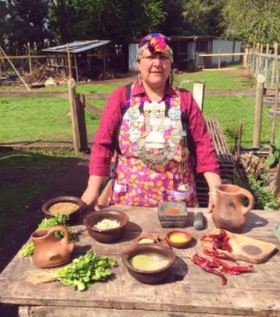
Consejos para el rubro
Atreverse y Empoderarse
Valorar el Conocimiento Ancestral
Rescatar Procesos Originales y Territoriales
Hacer propio el proceso
Ponerle corazón

Slide 9
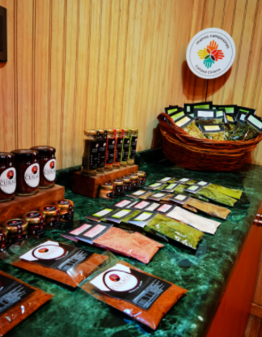
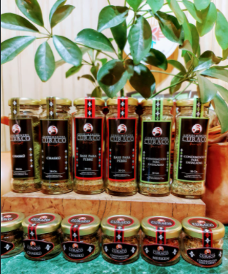
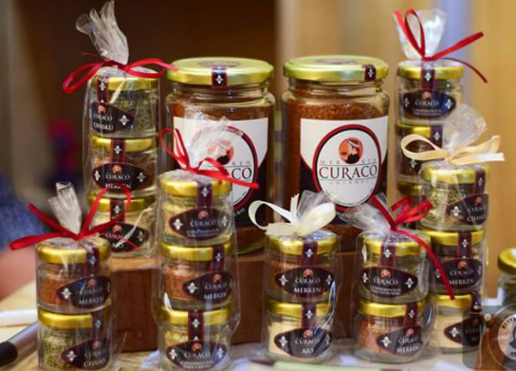
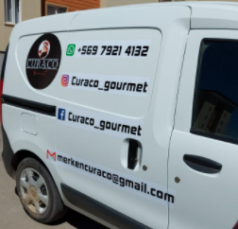
CURACO GOURMET HOY

Slide 10
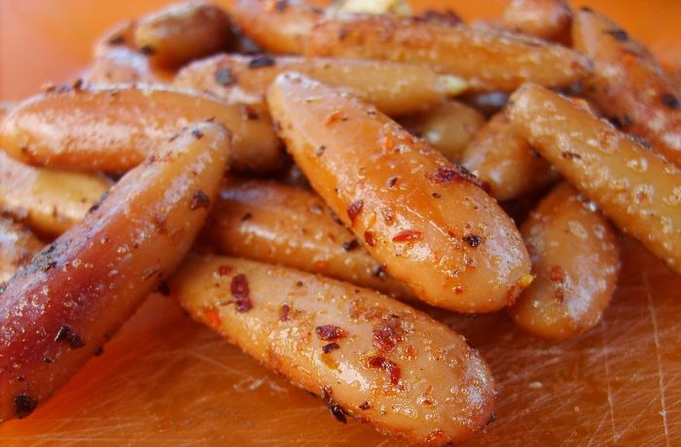
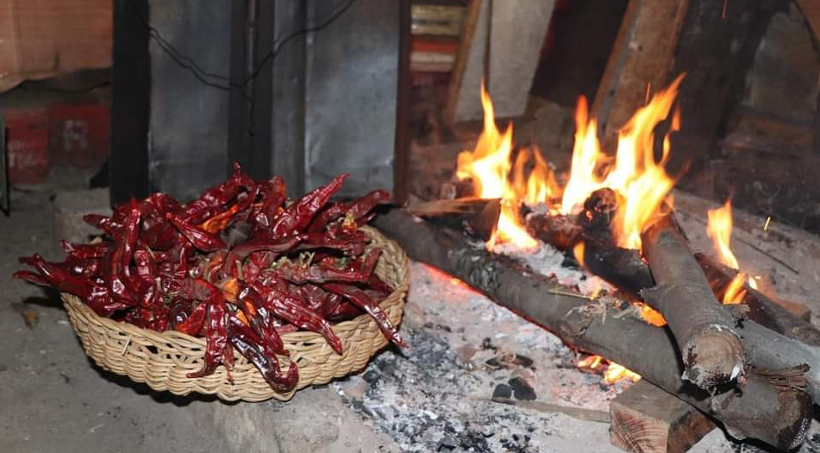
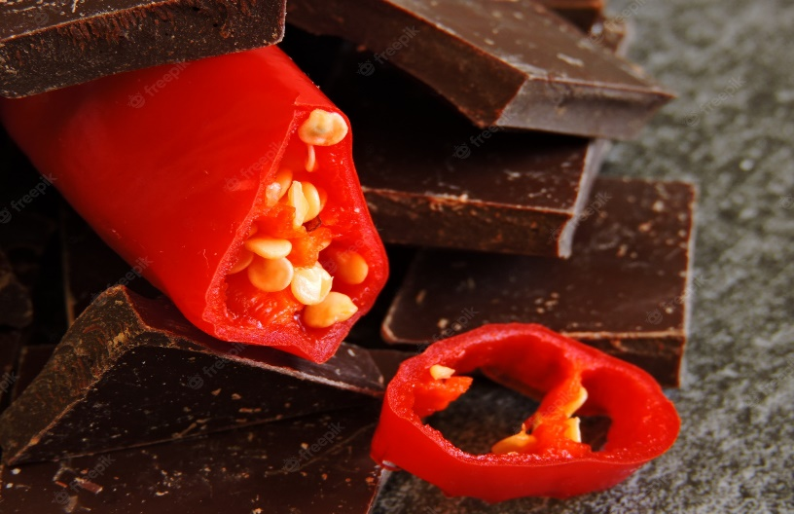
Merkén en el mizawün
Piñones con merkén
Chocolate con merkén

Slide 11
Misawün mapuche y su importancia en el resguardo de la herencia cultural agroalimentaria mapuche:
MERKEN
Expone:
Ginette Rivera Tralma
Productora Curaco Gourmet

